Slide 1
Darstellung der Situation aus steirischer Sicht
DI Urs Lesky,
Land Steiermark - Wasserwirtschaft

Slide 2
Ausgangslage NGP 2009
Ziel gemäß WRRL: Herstellung des „Guten chemischen und guten ökologischen Zustandes“ bzw. des „Guten ökologischen Potentials“ für sämtliche Gewässer des Berichtsgewässernetzes bis 2015
Entwicklung einer stufenweisen Zielerreichung 2015/2021/2027 (§ 30 e Abs.1)

Slide 3
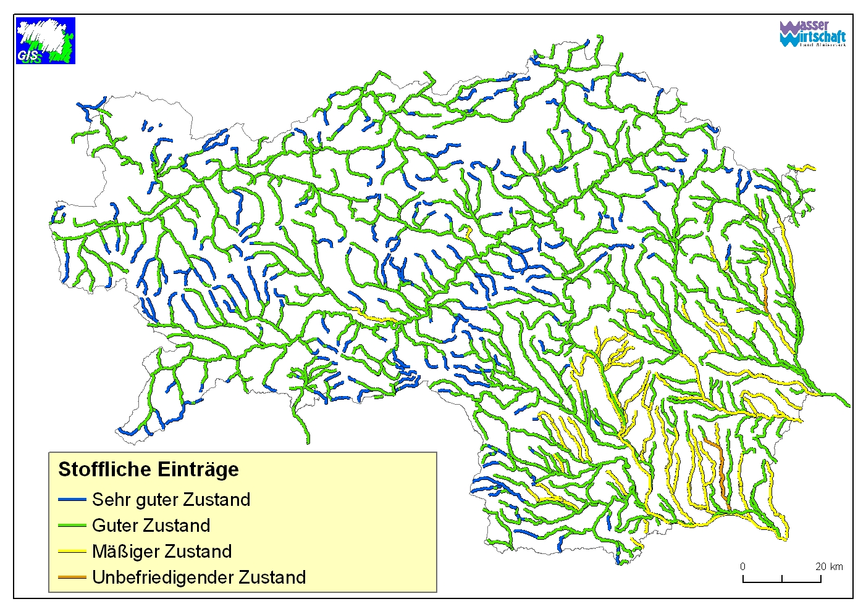
Ausgangslage NGP 2009
Stoffliche Einträge

Slide 4
Kohlenstoff- und Nährstoffeinträge führen im Bereich der südoststeirischen Fließgewässer zu erhöhten Belastungen.
Ausgangslage NGP 2009
Stoffliche Einträge
Als Ursache wird die Überlagerung von Punktquellen und diffusen Belastungen aus der Landwirtschaft in Zusammenhang mit schwach wasserführenden Vorflutern angenommen.
Maßnahme bis 2015: Operatives Monitoring zur genaueren Identifikation der Belastungsquellen als Basis für die Ausarbeitung zielgerichteter Maßnahmenprogramme – Zielerreichung 2021/2027

Slide 5
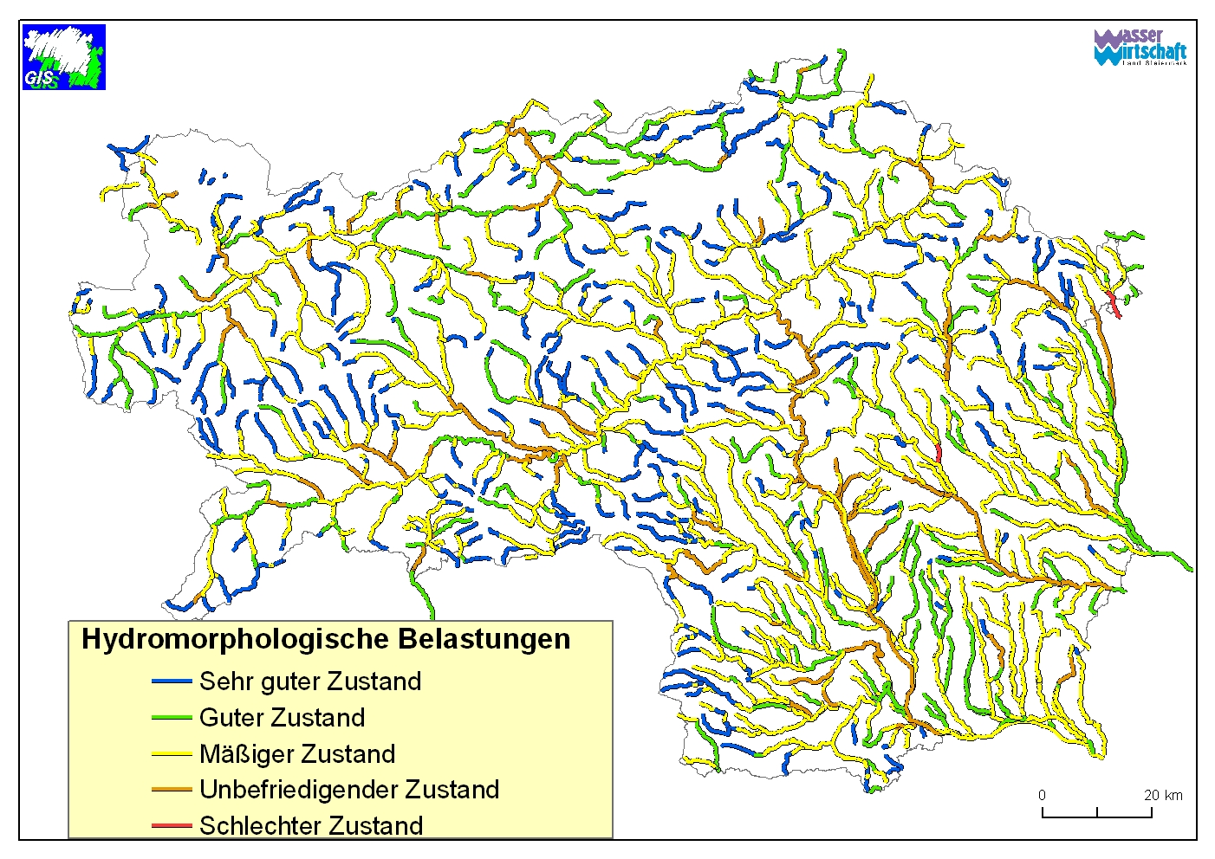
Ausgangslage NGP 2009
Hydromorphologische Belastungen

Slide 6
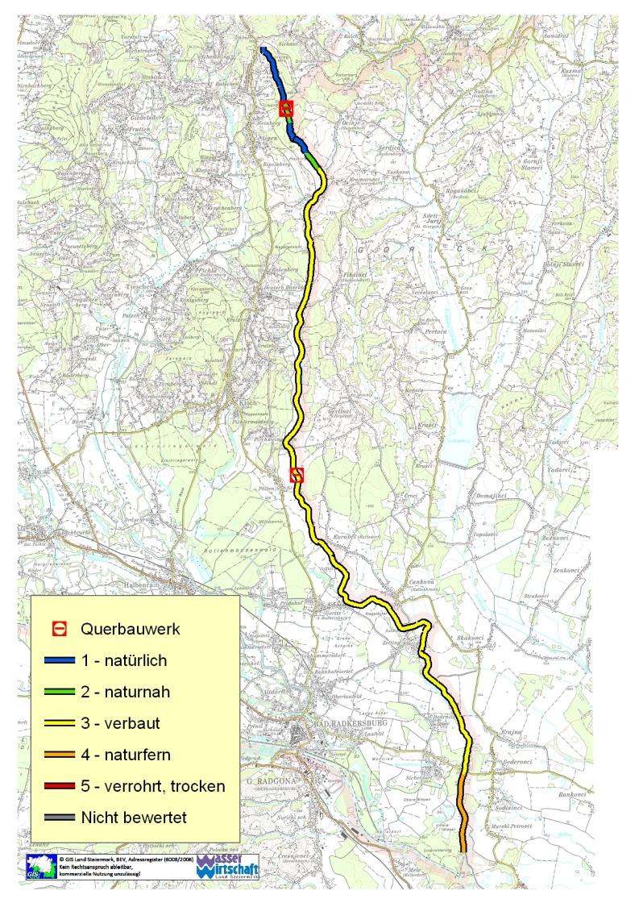
Ist-Situation
Hydromorphologische Belastungen
Morphologie:
12 % natürlich
5 % naturnah
75 % verbaut
8 % naturfern
Durchgängigkeit:
3 unpassierbare Querbauwerke

Slide 7
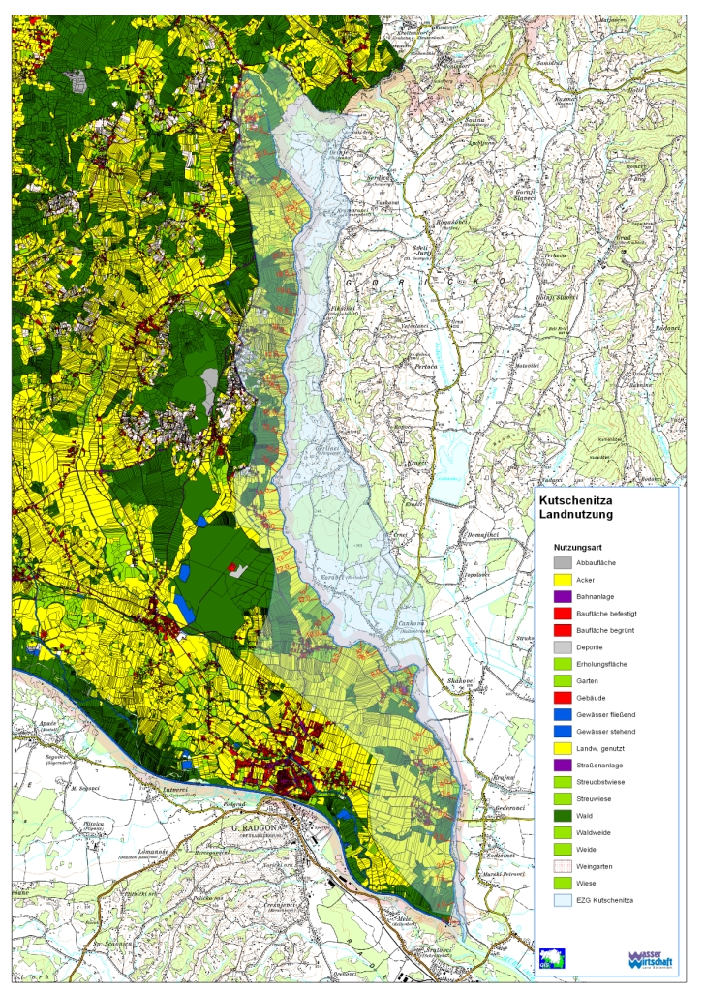
Ist-Situation
Stoffliche Belastungen
2 Kläranlagen als Punktquellen
Intensive landwirtschaftliche
Nutzung im Einzugsgebiet
60 % landwirtschaftliche NF
25 % Wald
6 % Grünland
9 % sonstige Nutzungen
ARA Klöch-Deutsch Haselsdorf
(540 EW)
ARA Klöch-Pölten(2500 EW)

Slide 8
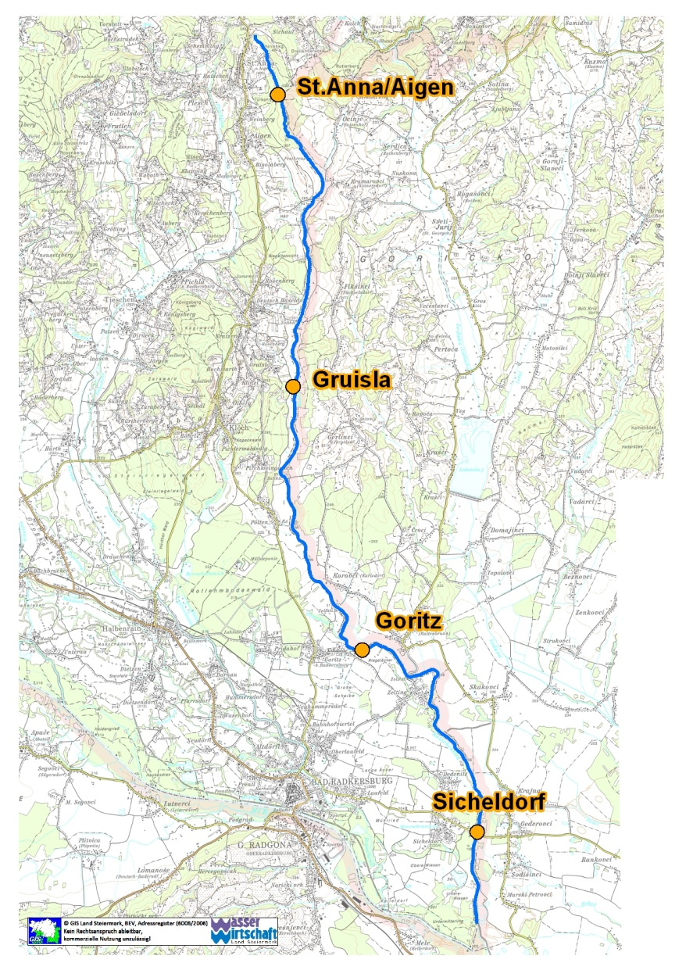
Ist-Situation
Monitoringergebnisse
1 MS Fische
(Gruisla)
unbefriedigend
3 MS Stoffe
(St.Anna, Goritz, Sicheldorf)
MZB:
mäßig – mäßig – mäßig
Phytobenthos:
gut – mäßig – gut
Richtwertüberschreitungen bei Nitrat und Orthophosphat

Slide 9
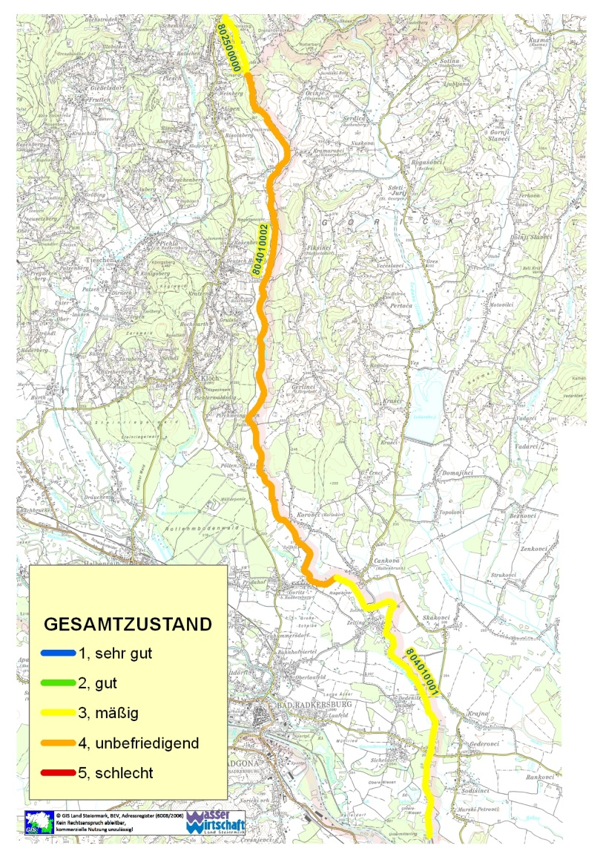
Ist-Situation
Wasserkörper
3 Wasserkörper:
Km 1,0 – 9,0
mäßiger Zustand
Km 9,0 – 23,5
unbefriedigender Zustand
km 23,5 – 25,1 (Ursprung)
mäßiger Zustand

Slide 10
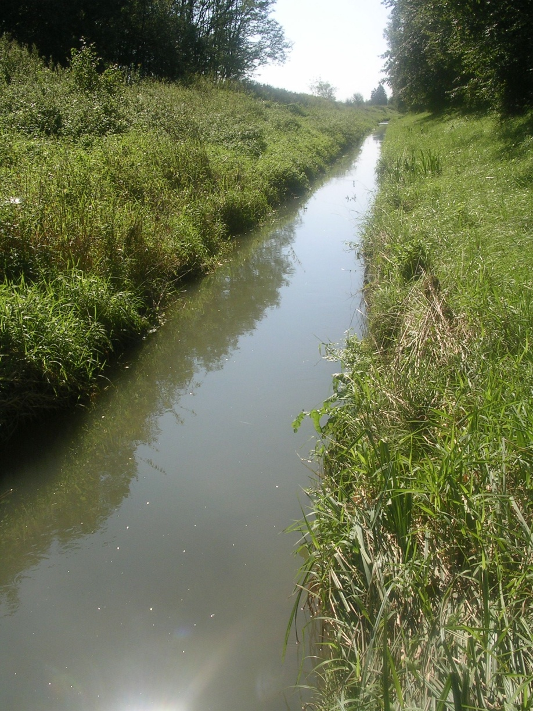
Ursachen
Hydromorphologie
Nahezu durchgehende
morphologische Defizite
bedingt durch Hochwasser-
schutz und Grenzlage
(Durchgängigkeit)
Erhöhter Sedimenteintrag
bedingt durch Umlandnutzung

Slide 11
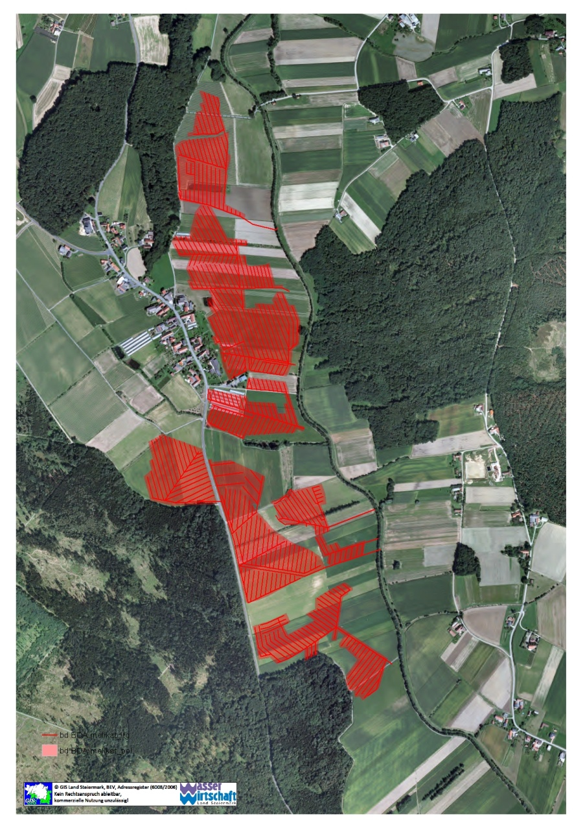
Ursachen
Stoffliche Situation
Punktuelle Belastungen durch
Kläranlagen
Diffuse Belastungen durch
intensive landwirtschaftliche
Nutzung des Umlandes
Konzentrierte Einträge durch
Drainagen

Slide 12
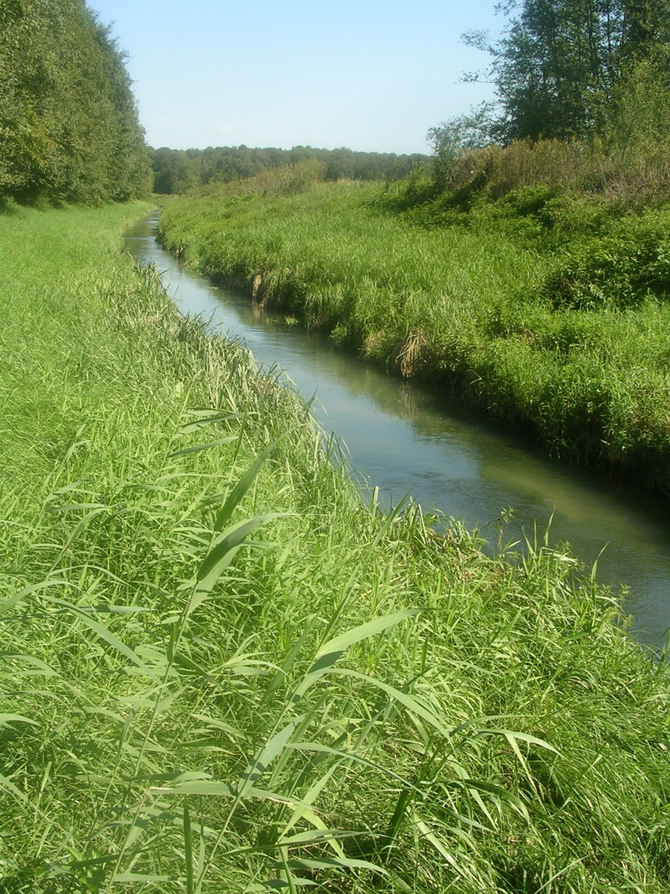
Ursachen
Stoffliche Situation
Über weite Strecken fehlender
standortgerechter
Uferbegleitsaum
Keine bzw. geringe Beschattung

Slide 13
DANKE für die Aufmerksamkeit!
HVALA LEPA!

